Slide 1
“Viaje al centro de la tierra”, Julio Verne.
San Fernando College
Programa de
Integración Escolar
Ed. Diferencial, Bernardita Cortés Recabarren.

Slide 2
AUTOR
Julio Verne es un novelista nacido en Nantes y fallecido en Armenis. En 1848 se dedicó a la producción teatral y sus primeros pasos en la novelística fueron con la publicación de una revista en donde relataba diversos viajes imaginarios y otros de carácter fantástico.
Viaje al centro de la tierra fue su segundo libro publicado en 1864. Verne, despertó vivamente el interés por la ciencia y los inventos en el siglo XIX.

Slide 3
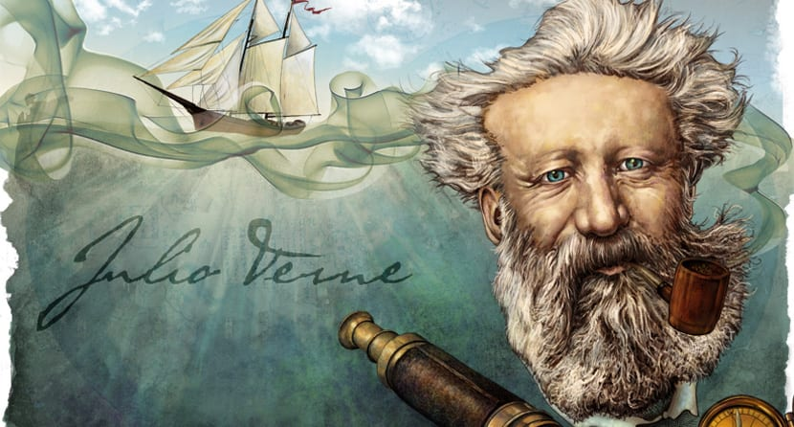
Documentaba sus fantásticas aventuras y predijo con asombrosa exactitud muchos de los logros científicos del siglo XX. Habló de cohetes espaciales, submarinos, helicópteros, aire acondicionado, misiles dirigidos e imágenes en movimiento, mucho antes de que aparecieran estos inventos, es un soñador de la Fantasía y la Fantasía es la raíz de la inteligencia.

Slide 4
Propósito del autor:
Viaje al centro de la Tierra es sinónimo de innovación, de profecía, de futuro, de imaginación arrolladora, en concreto de aventuras maravillosas, para lo cual Julio Verne se implicó en materias como la geología, la mineralogía y la paleontología. Las detalladas descripciones de animales antediluvianos maravillaron a los expertos, poniendo de manifiesto su extraordinaria intuición científica.

Slide 5
Viaje al centro de la tierra.
La historia comienza en una vieja mansión situada en un barrio de Hamburgo donde reside el profesor Lidenbrock, geólogo y mineralogista, conviven con el irritable humor del profesor su ahijada Graüben, su sobrino Axel, quien le ayuda en sus trabajos y está enamorado en secreto de su ahijada, también marta la criada del profesor.

Slide 6
Viaje al centro de la tierra.
El ritmo normal de las cosas se ve profundamente trastornado a consecuencia de un antiguo criptograma descubierto en un manuscrito rúnico. En tal criptograma un alquimista islandés del siglo XVI, Arne Saknüssemm, dejó oculta una extraordinaria revelación: por uno de los cráteres del Sneffels, volcán extinto de Islandia, Saknüssemm había logrado penetrar hasta el centro de la Tierra. Sin perder un solo instante, el profesor comienza a organizar la expedición. Y un mes más tarde, el profesor Lidenbrock y su sobrino Axel, junto con Hans Bjelke un guía islandés, se internan en las entrañas de la Tierra.

Slide 7
El viaje está lleno de emocionantes aventuras, sucesos sorprendentes e imprevistos, desde la falta del agua hasta las dificultades para orientarse que llevan a Axel a perderse y a reintegrarse al grupo gracias a los ecos que difunden la voz de su tío.
La travesía en balsa de un mar subterráneo en cuyas riberas crecen vegetaciones exuberantes de épocas remotas, la lucha mortal entre un ictiosauro y un plesiosauro, la tempestad y el naufragio, el descubrimiento de fósiles humanos y de un cadáver momificado de la época cuaternaria y el encuentro de un semi-humano y gigantesco pastor de una manada de mastodontes

Slide 8
Un puñal oxidado y unas letras grabadas en la roca por el alquimista muestran todavía la ruta que deben seguir, pero el camino ha sido obstruido por un seísmo. Deciden minar el obstáculo, y la explosión, esperada desde lejos sobre la balsa, desencadena un cataclismo: los viajeros siguen el camino del alquimista Saknüssemm, pero empujados por todo un mar.

Slide 9
Después de una terrible caída en los abismos que hierven y rugen, el agua eleva la balsa por un túnel vertical, desapareciendo, evaporadas por el calor, las materias eruptivas que la impelen. Y entre los terroríficos fenómenos de una erupción, los exploradores, que habían entrado en Islandia por el cráter extinto del Sneffels, son expulsados por la actividad del volcán Estrómboli, en la isla italiana del mismo nombre.

Slide 10
TIPO
Julio Verne utiliza la ciencia ficción con un tipo de lenguaje narrativo y descriptivo, en donde se utiliza la narración crónica en primera persona de principio a final por uno de los personajes en este caso Axel.
La obra Viaje al centro de la tierra tiene un narrador omnisciente que es Axel, que narra de principio a fin el libro.

Slide 11
PERSONAJES
PRINCIPALES:
Axel: sobrino del profesor lidenbrock.
Otto Lidenbrock: profesor de mineralogía, tío de Axel, padrino de Gräuben y organizador del viaje al centro de la Tierra.
Hans: antes cazador de unas aves islandesas llamadas EÍDERES y luego guía islandés que contrata Lidenbrock para el viaje al centro de la Tierra.

Slide 12
PERSONAJES
Secundarios:
Gräuben: novia de Axel, ahijada de Lidenbrock.
Marta: empleada del profesor Lidenbrock.
Arne Saknusemm: escritor del pergamino que encontró Otto Lidenbrock para iniciar el viaje al centro de la tierra.

Slide 13
¡Si necesitas mi ayuda, no dudes en escribirme!
❤😉😋
bcortes@sanfernandocollege.cl

